Slide 1
ИНТЕЛЛЕКТУАЛЬНЫЕ СИСТЕМЫ И ТЕХНОЛОГИИ
ТЕМА ЛЕКЦИИ: «ИНФОРМАЦИОННЫЕ МОДЕЛИ И МОДЕЛИ ЗНАНИЙ»
Массель Л.В., д.т.н., зав. отделом «Системы искусственного интеллекта в энергетике» ИСЭМ СО РАН,
профессор Института Информационных технологий и Анализа Данных ИРНИТУ

Slide 2
ИНФОРМАЦИОННОЕ
МОДЕЛИРОВАНИЕ

Slide 3
ИНФОРМАЦИОННОЕ МОДЕЛИРОВАНИЕ
ПО В.М. ГЛУШКОВУ
Моделирование - выяснение (воспроизведение) свойств какого-либо объекта, процесса, явления с помощью другого объекта, процесса или явления - его модели
Информационное моделирование любого объекта - это «фиксация того или иного уровня познания этого объекта, позволяющая описывать не только его строение, но и предсказать (с той или иной степенью приближения) его поведение».

Slide 4
ИНФОРМАЦИОННОЕ МОДЕЛИРОВАНИЕ:
ВАРИАНТ КЛАССИФИКАЦИИ ИНФОРМАЦИОННЫХ МОДЕЛЕЙ
Типы информационных моделей:
  вербальные
  табличные
  графические

Slide 5
ОСНОВНЫЕ НАПРАВЛЕНИЯ ИНФОРМАЦИОННОГО МОДЕЛИРОВАНИЯ
Моделирование данных
Моделирование программ
Моделирование бизнес-процессов
Моделирование знаний?
(модели представления знаний)

Slide 6
МОДЕЛИРОВАНИЕ ДАННЫХ
Модели данных:
Инфологические (ER-модели)
Даталогические (ориентированные на конкретную СУБД)
    По уровням архитектуры систем баз данных: концептуальные, внутренние, внешние
    По типу СУБД:
    иерархические, сетевые, реляционные, объектные

Slide 7
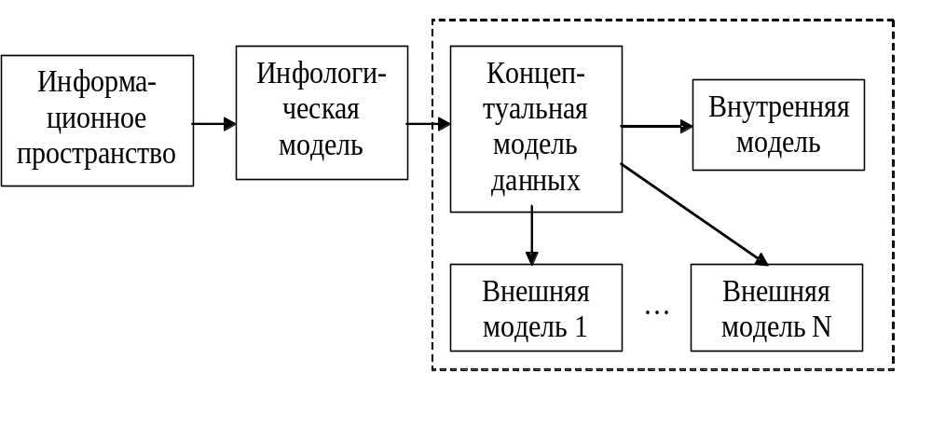
ОБОБЩЕННАЯ СХЕМА ПРОЕКТИРОВАНИЯ БАЗ ДАННЫХ

Slide 8
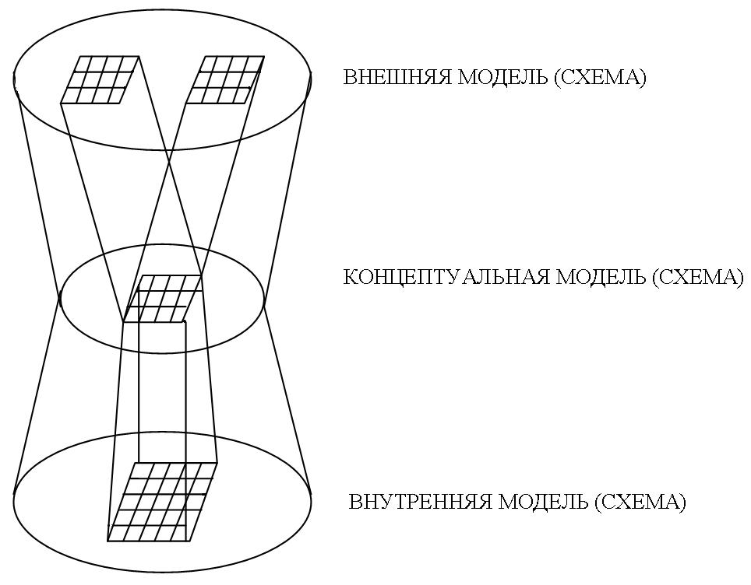
ТРЕХУРОВНЕВАЯ ОРГАНИЗАЦИЯ БАЗ ДАННЫХ

Slide 9
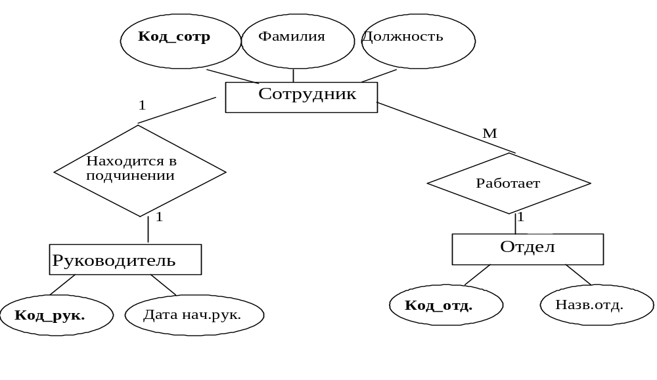
ПРИМЕР ИНФОЛОГИЧЕСКОЙ МОДЕЛИ В НОТАЦИИ ЧЕНА

Slide 10
ПЕРЕХОД ОТ ИНФОЛОГИЧЕСКОГО МОДЕЛИРОВАНИЯ
К МОДЕЛЯМ ДАННЫХ И ЗНАНИЙ
Для построения модели знаний можно использовать, как базовую, инфологическую модель предметной области.
Представим:
Инфологическую модель в виде множества
{ E, R }, где E – множество объектов предметной области, R – множество отношений между объектами предметной области;
Датологическую модель в виде множества
{ D, M }, где D – множество описания данных,
M – множество операторов манипулирования данными;
Модель знаний в виде множества { C, P },
где C – описания описаний знаний, P – множество операторов манипулирования знаниями.
Для описания знаний часто используют термин «модель представления знаний»

Slide 11
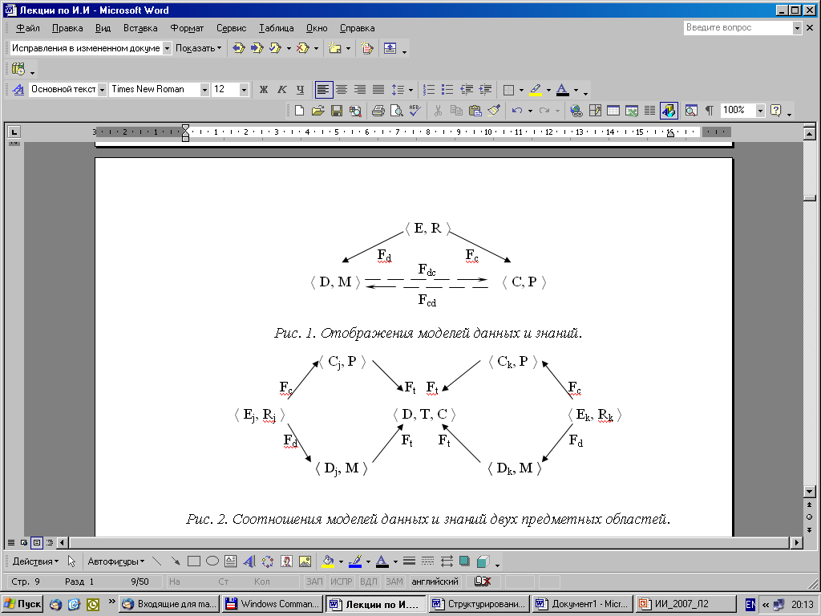
ПЕРЕХОД ОТ ИНФОЛОГИЧЕСКОГО МОДЕЛИРОВАНИЯ
К МОДЕЛЯМ ДАННЫХ И ЗНАНИЙ

Slide 12
ПЕРЕХОД ОТ ИНФОЛОГИЧЕСКОГО МОДЕЛИРОВАНИЯ
К МОДЕЛЯМ ДАННЫХ И ЗНАНИЙ
Комментарии к рисункам:
Fd – отображение инфологической модели в модель данных; Fc - отображение инфологической модели в модель знаний; Fdc и Fcd – взаимные отображения моделй данных и знаний; Ft – отображение моделей данных и знаний в транзитную область.
Индекс j относится к описаниям данных, знаний и инфологической модели j-й предметной области; индекс k - к описаниям данных, знаний и инфологической модели k-й предметной области.
{D, T, C} – гибридная модель данных и знаний;
Т – множество операторов преобразования данных и знаний.
Транзитная область – область для временного хранения данных и знаний.

Slide 13
АРХИТЕКТУРА ПРОГРАММНОГО КОМПЛЕКСА,
ПОДДЕРЖИВАЮЩЕГО ОТОБРАЖЕНИЯ ДАННЫХ И ЗНАНИЙ
ДЛЯ ДВУХ ПРЕДМЕТНЫХ ОБЛАСТЕЙ
Эта часть схемы совпадает со схемой экспертной системы
Пользователь
Эксперт
j-ой области
Интерфейс пользователя
Эксперт
k-ой области
Машина вывода (Р)
БЗ
j-ой предметной области
БЗ
k-ой предметной области
Прикладные программы
j-ой области
Система управления транзитной областью (Т)
Транзитная область
(C, D)
Прикладные программы
k-ой области
Система управления БД (М)
БД (D_{j}, D_{k})

Slide 14
ГИБРИДНЫЕ ЭКСПЕРТНЫЕ СИСТЕМЫ
В общем случае представленный выше программный комплекс можно назвать гибридной экспертной системой.
Существует два типа гибридных экспертных систем:
использующие разные модели представления знаний;
такие, которые кроме БД и БЗ, включают и прикладные программы конкретной предметной области.

Slide 15
КЛАССИФИКАЦИЯ
МОДЕЛЕЙ ЗНАНИЙ И
ЛОГИЧЕСКИЕ МОДЕЛИ

Slide 16
КЛАССИФИКАЦИЯ МОДЕЛЕЙ ПРЕДСТАВЛЕНИЯ ЗНАНИЙ
Модели представления знаний делятся на:
Логические
Логико-лингвистические
  Продукционные
  Фреймовые
  Семантические сети
Онтологии (модели представления декларативных знаний)
Онтологии – базы знаний специального вида, которые могут «читаться» и пониматься, отчуждаться от разработчика и/или физически разделяться их пользователями. Это формально представленные знания на базе концептуализации (описания множества объектов и понятий, знаний о них и связей между ними)

Slide 17
МОДЕЛИ ПРЕДСТАВЛЕНИЯ ЗНАНИЙ:
ОСНОВНЫЕ ПОНЯТИЯ И ОПРЕДЕЛЕНИЯ
Логическая модель – это модель представления знаний, в основе которой лежит формальная система (например, исчисление предикатов).
Логико-лингвистическая модель – это модель, основанная на расширении формальной системы, в рамках которого вводятся процедуры изменения всей или части элементов формальной системы в зависимости от решаемых задач.

Slide 18
ЛОГИКА
Логика имеет дело с выявлением обоснованности утверждения, т.е. с методами, позволяющими доказать, можно ли данное заключение вывести, исходя из известных факторов.
Логика бывает:
  монотонная
  немонотонная
  нечеткая

Slide 19
МОНОТОННАЯ, НЕМОНОТОННАЯ И НЕЧЕТКАЯ ЛОГИКА
Монотонная логика – это логика замкнутого мира, некоторая формальная система. Т.е., если на каком-либо шаге вывода получено утверждение, то оно действует и на последующих шагах.
Немонотонная логика – это логика открытого мира. Т.е. утверждение при поступлении в систему новой информации может измениться. Эта логика характерна для интеллектуальных систем, имеющих дело со сложными предметными областями.
Если экспертные системы реализуют монотонную логику, то их называют статическими, если немонотонную - динамическими.
Нечеткая логика – это логика, в которой используются не количественные, а качественные определения. Чаще всего это нечеткие определения лингвистической переменной «частота»: часто, редко, очень редко, никогда, всегда и т.п.

Slide 20
ЛОГИЧЕСКИЙ ВЫВОД И СТРАТЕГИЯ
УПРАВЛЕНИЯ ВЫВОДОМ
Логический вывод – это последовательность рассуждений, приводящая к следствию с использованием аксиом и правил вывода.
Одной из основных формул логики является формула «modus ponens», которая выражается формулой:
«если А есть В, то С есть D».
Стратегия управления выводом – это совокупность правил, с помощью которых организуется выбор правил вывода в формальных системах или выбор продукции в системе продукций при поиске решения.
Стратегии вывода:
  прямой вывод
  обратный вывод

Slide 21
ИСЧИСЛЕНИЕ
Исчисление – это формальная система, задаваемая четверкой
(Т, В, А, Р), где
Т – множество базовых символов исчисления;
В – синтаксические правила, с помощью которых из элементов множества Т порождаются производные элементы;
А – множество априорно истинных элементов исчисления (аксиомы исчисления);
Р – множество семантических правил (т.е. правил вывода), с помощью которых из одних элементов системы порождаются другие.

Slide 22
ИСЧИСЛЕНИЕ ВЫСКАЗЫВАНИЙ
Исчисление высказываний – это формальная система, базовыми элементами которой являются высказывания, т.е. нерасчлененные предложения, относительно которых в каждый момент времени можно утверждать, что они либо абсолютно истинны, либо абсолютно ложны.
Исчисление высказываний изучает связи между высказываниями, которые задаются логическими связками (конъюнкция, дизъюнкция).
Исчисление высказываний является аксиоматической системой.
Для классического исчисления высказываний все аксиомы тождественно истинны, а правила вывода не меняют этого свойства.

Slide 23
ПРЕДИКАТ
Пропозициональная функция – это функция, областью значения которой служат высказывания.
Предикат – это пропозициональная функция, которая каждому упорядоченному набору
(a1, a2, … , an) элементов множества А ставит в соответствие некоторое высказывание
p (a1, a2, … , an) и принимает значение
истина (1) или ложь (0).
Если n = 0, то предикат оказывается высказыванием - p. Если n = 1, то предикат соответствует тому, что называется свойством – предикат 1-го порядка. Если n = 2, то это предикат 2-го порядка и т.д.

Slide 24
ИСЧИСЛЕНИЕ ПРЕДИКАТОВ
Неформально предикат определяют как специальный знак в исчислении предикатов, отражающий определенное отношение между конечным множеством сущностей аргументов. В качестве значений предиката на множестве означенных аргументов выступают два: истина и ложь.
Иначе говоря, неформально предикат определяют как логическую функцию, принимающую значения истина (1) или ложь (0).
Исчисление предикатов – это исчисление, где наряду с формулами исчисления высказываний используются формулы, в которые могут входить отношения (предикаты), связывающие между собой группы элементов исчисления и кванторы общности и существования.

Slide 25
КВАНТОРЫ
Квантор общности (∀) – специальный указатель на то, что некоторое утверждение p, содержащее переменные, распространяется на все формулы, получаемые при подстановке вместо переменных, перечисленных в указателе, любых значений из области определения этих переменных.
Квантор существования (∃) – специальный указатель на то, что некоторое утверждение p имеет место (истинно), при некоторых переменных, перечисленных в данном указателе, причем конкретные значения не указываются, а фиксируется лишь то, что они существуют. Переменные, перечисленные в указателе, называют связанными.

Slide 26
ПРИМЕРЫ ИСЧИСЛЕНИЯ ВЫСКАЗЫВАНИЙ И ПРЕДИКАТОВ
Является (Смит, специалист по ЭВМ)
Является (Смит, оптимист)
Является (Х, специалист по ЭВМ)
Написал (Смит, программа) & ∼ работает (программа) → отладить (Смит, программа, вечер) ∨ передать (программа, программист, следующий день). Это означает, что если Смит написал программу и она не работает, то ему следует отладить программу или передать программисту на следующий день.
∀(x) (ИТ-специалист (x) → программист (x)). Т.е. все ИТ-специалисты являются программистами.
∃(x) (ИТ-специалист (x) → оптимист). Т.е. некоторые ИТ-специалисты являются оптимистами.

Slide 27
ВОЗМОЖНОСТЬ ИСПОЛЬЗОВАНИЯ ПРЕДИКАТОВ
ДЛЯ ОПИСАНИЯ ВЫЧИСЛИТЕЛЬНОГО ЭКСПЕРИМЕНТА
В ИССЛЕДОВАНИЯХ ЭНЕРГЕТИКИ
ТЭК – топливно-энергетический комплекс
ТЭК включает отраслевые системы:
  ЭЭС – электроэнергетическая система
  ГСС – газоснабжающая система
  НСС – нефтеснабжающая система
  ТСС – теплоснабжающая система
Для исследований ТЭК в целом необходимо выполнить сначала исследования отраслевых систем энергетики

Slide 28
ПРЕДИКАТ, ОПИСЫВАЮЩИЙ СХЕМУ КОМПЛЕКСНОГО ВЫЧИСЛИТЕЛЬНОГО ЭКСПЕРИМЕНТА
Т (Р (D)), где
  Т – комплексный вычислительный эксперимент,
  Р – программный комплекс для исследования ТЭК,
  D – исходные данные для Р. Детальнее:
Т (Р (S1 (P1 (D1))) & (S2 (P2 (D2))) & … & (Sn (Pn (Dn)))),
где Si – i-ая система энергетики, Рi – программный комплекс для ее исследования, Di – исходные данные для Рi.

Slide 29
СМЫСЛ ПРЕДИКАТОВ: Т (Р (D))
Т (Р (S1 (P1 (D1))) & (S2 (P2 (D2))) & … & (Sn (Pn (Dn)))),
Результаты комплексного вычислительного эксперимента будут получены, если
Есть данные об отраслевых системах энергетики, т.е. Di – «истина»;
Разработаны программные комплексы для исследования систем энергетики, т.е. Рi – «истина»;
Проведены вычислительные эксперименты для исследования систем энергетики, т.е. Si – «истина», в результате которых получены исходные данные для исследования ТЭК, т.е. D – «истина»;
Имеется программный комплекс исследований ТЭК; Р – «истина».
Проведен вычислительный эксперимент для исследования ТЭК, т.е. Т – «истина».

Slide 30
ЛОГИКО-ЛИНГВИСТИЧЕСКИЕ
МОДЕЛИ

Slide 31
ЛОГИКО-ЛИНГВИСТИЧЕСКИЕ МОДЕЛИ
Продукционная модель – это модель представления знаний, в основе которой лежит продукция, т.е. правила типа «если … , то … ».
Семантическая сеть (сетевая модель знаний) – это модель представления знаний, в основе которой лежат семантические сети, в вершинах которых лежат информационные единицы, а дуги характеризуют отношения и связи между ними.
Фреймовая модель – это модель представления знаний, в основе которой лежат фреймы. Фрейм состоит из конечного числа слотов (или составных ячеек), каждый из которых имеет имя и значение. Последнее может быть ссылкой на другие слоты или фреймы.

Slide 32
ПРОДУКЦИОННЫЕ ЭКСПЕРТНЫЕ СИСТЕМЫ
Продукционные системы состоят из трех компонентов:
БЗ, содержащая правила продукции
БД, которая отображает текущее состояние некоторой задачи (содержит факты, используемые в правилах-продукциях)
Управляющая структура, решающая, какое из правил продукции требуется применить первым

Slide 33
ПРИМЕР: ПРАВИЛА ДЛЯ УСТАНОВЛЕНИЯ
ПРОДОЛЖИТЕЛЬНОСТИ ОТПУСКА
ЕСЛИ «служащий работает в управлении» ТО «он старший управляющий или управляющий или клерк»
ЕСЛИ «служащий – старший управляющий и дипломированный специалист» ТО «продолжительность отпуска 8 недель»
ЕСЛИ ««служащий – старший управляющий, но не имеет диплома» ТО «продолжительность отпуска 6 недель»
ЕСЛИ «служащий – управляющий и дипломированный специалист» ТО «продолжительность отпуска 5 недель»
ЕСЛИ «служащий – управляющий, но недипломированный специалист» ТО «продолжительность отпуска 4 недели»
ЕСЛИ «служащий – клерк, но имеет стаж работы»
ТО «продолжительность отпуска 3 недели»
ЕСЛИ «служащий – клерк, и не имеет стажа работы»
ТО «продолжительность отпуска 2 недели»

Slide 34
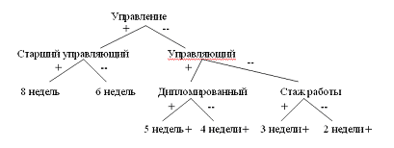
ГРАФИЧЕСКАЯ ИНТЕРПРЕТАЦИЯ ПРИМЕРА: ПРАВИЛА ДЛЯ УСТАНОВЛЕНИЯ ПРОДОЛЖИТЕЛЬНОСТИ ОТПУСКА

Slide 35
СЕМАНТИЧЕСКАЯ СЕТЬ
Базовым функциональным элементом семантической сети служит структура из двух компонентов: узлов и связывающих их дуг. Каждый узел представляет собой некоторое понятие, а дуга – отношения между ними.
Наибольшее сходство с семантическими сетями имеют инфологические модели: модели Чена, или ER-модели (модель «сущность-связь»)

Slide 36
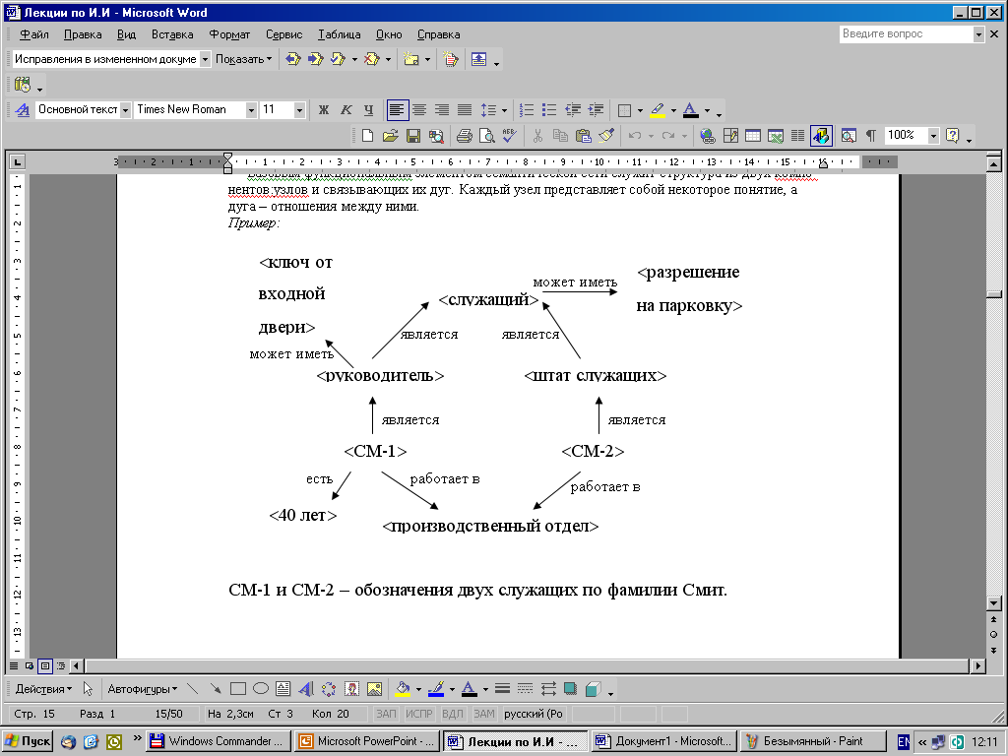
ПРИМЕР СЕМАНТИЧЕСКОЙ СЕТИ

Slide 37
ФРЕЙМОВЫЕ МОДЕЛИ
Скелетный фрейм для понятия «руководитель»
Имя: РУКОВОДИТЕЛЬ
Специальность: СЛУЖАЩИЙ
Имя: ___________________
Возраст: ________________
Адрес: __________________
Отдел: __________________
Заработная плата: _________
Дата начала работы: _______
До: _____________________

Slide 38
ФРЕЙМОВЫЕ МОДЕЛИ
Конкретизация фрейма для общего понятия «руководитель»
Имя: РУКОВОДИТЕЛЬ
Специальность: СЛУЖАЩИЙ
Имя: агрегат (Ф.И.О.)
Возраст: агрегат (годы)
Адрес: АДРЕС
Отдел: диапазон (производство, администрация)
Дата начала работы: агрегат (месяц, год)
До: агрегат (по умолчанию – текущая дата)

Slide 39
ФРЕЙМ (с англ. «каркас», «рамка»)
Фрейм является наиболее сложной структурой, позволяющей широко использовать вложенность составляющих его структур. Фреймовые структуры могут связывать правила (продукции), данные, описывающие состояние объектов и вычислительные процедуры. В зависимости от выбора стратегии реализации могут быть определены разные типы и разная степень вложенности фреймов.

Slide 40
АРХИТЕКТУРА ПРОГРАММНОГО КОМПЛЕКСА,
ПОДДЕРЖИВАЮЩЕГО ОТОБРАЖЕНИЯ ДАННЫХ И ЗНАНИЙ
ДЛЯ ДВУХ ПРЕДМЕТНЫХ ОБЛАСТЕЙ
Эта часть схемы совпадает со схемой экспертной системы
Пользователь
Эксперт
j-ой области
Интерфейс пользователя
Эксперт
k-ой области
Машина вывода (Р)
БЗ
j-ой предметной области
БЗ
k-ой предметной области
Прикладные программы
j-ой области
Система управления транзитной областью (Т)
Транзитная область
(C, D)
Прикладные программы
k-ой области
Система управления БД (М)
БД (D_{j}, D_{k})

Slide 41
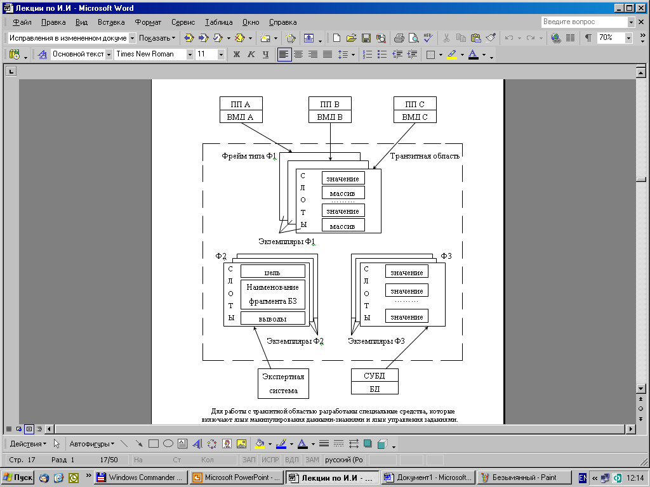
ПРИМЕР ИСПОЛЬЗОВАНИЯ ФРЕЙМОВОЙ МОДЕЛИ ДЛЯ РЕАЛИЗАЦИИ ТРАНЗИТНОЙ ОБЛАСТИ

Slide 42
КОММЕНТАРИИ К СХЕМЕ
Фреймы типа Ф1 предназначены для представления внешних моделей данных прикладных программ;
Фреймы типа Ф2 – для представления фрагментов баз знаний экспертных систем;
Фреймы типа Ф3 раскрывают значения слотов в экземплярах Ф1 и Ф2
Для работы с транзитной областью были разработаны специальные средства, которые включают язык манипулирования данными-знаниями и язык управления заданиями.
Макрооператоры языка манипулирования данными-знаниями выполняют необходимый минимум функций: ввод, удаление, копирование и редактирование фреймов
Язык управления заданиями позволяет описать вычислительную цепочку: перечислить этапы вычислительного эксперимента, каждый из которых может быть описан во фрейме типа Ф1
Используя в качестве предикатов обозначения вложенных фреймов, которые, в свою очередь, могут быть фреймами продукций, процедур, данных, можно с их помощью описывать стратегии вывода в интеллектуальной системе.

Slide 43
ПРЕДШЕСТВЕННИКИ
ЭКСПЕРТНЫХ СИСТЕМ:
ДОКУМЕНТАЛЬНЫЕ ИНФОРМАЦИОННО-ПОИСКОВЫЕ СИСТЕМЫ

Slide 44
ДОКУМЕНТАЛЬНЫЕ ИНФОРМАЦИОННО-
ПОИСКОВЫЕ СИСТЕМЫ
Информационные системы делят на фактографические (ориентированные на работу со структурированными данными - фактами) и документальные (ориентированные на работу со слабо структурированными или неструктурированными данными – текстами).
Первые системы автоматизированного информационного поиска документов появились еще в 60-х годах, развитые коммерческие информационно-поисковые системы, ориентированные на накопление и обработку текстовых документов, получили распространение лишь в конце 80-х – начале 90-х годов.
Документальные информационно-поисковые системы можно считать прообразом экспертных систем

Slide 45
ДОКУМЕНТАЛЬНЫЕ ИНФОРМАЦИОННО-ПОИСКОВЫЕ СИСТЕМЫ (ИПС)
В фактографических ИС единичным элементом данных, имеющих отдельное смысловое значение, является запись, образуемая конечной совокупностью полей-атрибутов. В документальных ИС единичным элементом данных является неструктурированный на более мелкие элементы документ.
Основной задачей документальных ИС является накопление и предоставление пользователю документов, содержание, тематика, реквизиты и т.п. которых адекватны его информационным потребностям. Поэтому документальную ИС определяют как единое хранилище документов с инструментарием поиска и отбора необходимых документов. Поисковый характер документальных ИС исторически определил еще одно их название – информационно-поисковые системы (ИПС).

Slide 46
СПЕЦИФИКА ДОКУМЕНТАЛЬНЫХ ИПС
Поиск информации (данных) осуществляется и в фактографических ИС. Специфика документальных ИПС заключается в том, что они удовлетворяют информационные запросы пользователя, предоставляя ему документы, в которых содержится интересующая пользователя информация.
В зависимости от особенностей реализации хранилища документов и механизма поиска документальные ИПС можно разделить на две группы:
  системы на основе индексирования;
  семантически-навигационные системы.

Slide 47
СЕМАНТИЧЕСКИ-НАВИГАЦИОННЫЕ СИСТЕМЫ
В семантически-навигационных системах документы, помещаемые в хранилище, оснащаются специальными навигационными конструкциями, соответствующими смысловым связям (ссылкам) между различными документами или отдельными фрагментами одного документа.
Такие конструкции реализуют некоторую семантическую (смысловую) сеть в базе документов. Способ и механизм выражения информационных потребностей в подобных системах заключаются в явной навигации (перенаправлении) пользователя по смысловым отсылкам между документами. Такой подход реализуется в гипертекстовых ИПС.

Slide 48
СИСТЕМЫ НА ОСНОВЕ ИНДЕКСИРОВАНИЯ
Процесс отображения документа в поисковое пространство называется индексированием.
В системах на основе индексирования исходные документы помещаются в базу без какого-либо дополнительного преобразования, но при этом смысловое содержание каждого документа отображается в некоторое поисковое пространство.
Иначе говоря, каждый документ описывается набором ключевых слов (словосочетаний) – дескрипторов. Этот набор дескрипторов называется поисковым образом документа (ПОД). Для поиска документа пользователь формирует свой набор дескрипторов, формируя поисковый образ запроса (ПОЗ) к базе документов.
Документальная ИС на основе определенных критериев и способов ищет документы, для которых ПОД совпадают или близки ПОЗ, и выдает соответствующие документы (или их адреса – ссылки на них). Соответствие найденных документов запросу пользователя называется релевантностью.

Slide 49
ИНФОРМАЦИОННОЕ ОПОВЕЩЕНИЕ
В ДОКУМЕНТАЛЬНЫХ ИС
Еше одна функция документальных ИС – задачи информационного оповещения по всем новым поступающим в систему документам, соответствующим заранее определенным информационным потребностям пользователя. Эти потребности отражаются в поисковое пространство в виде так называемых поисковых профилей пользователей. Информационно-поисковая система по мере поступления и индексирования новых документов сравнивает ПОД с поисковыми профилями пользователей и принимает решение о соответствующем оповещении.

Slide 50
ИНФОРМАЦИОННО-ПОИСКОВЫЕ ЯЗЫКИ
Поисковое пространство, отображающее ПОД и реализующее механизмы информационного поиска документов, так же, как и в СУБД фактографических систем, строится на основе языков документальных баз данных, называемых информационно-поисковыми языками (ИПЯ). По аналогии с языками баз данных фактографических систем в ИПЯ выделяют структурную и манипуляционную составляющие (в СУБД – языки описания данных и языки манипулирования данными).

Slide 51
КЛАССИФИКАЦИЯ ИПЯ
Структурная составляющая
  в семантически-навигационных ИПС – гипертекстовые технологии;
  в ИПС на основе индексирования – индексные указатели:
    информационно-поисковые каталоги;
    тезаурус;
    генеральный указатель.
Поисковая (манипуляционная составляющая)
  Дескрипторные языки
  Семантические языки
    предикатные
    реляционные

Slide 52
СТРУКТУРНАЯ СОСТАВЛЯЮЩАЯ ИПЯ
Структурная составляющая ИПЯ семантически-навигационных систем реализуется в виде техники смысловых отсылок в текстах документов и специальном навигационном интерфейсе по ним и в настоящее время представлена гипертекстовыми технологиями.
Структурная составляющая ИПЯ документальных ИПС на основе индексирования реализуется индексными указателями в форме информационно-поисковых каталогов, тезаурусов и генеральных указателей.

Slide 53
ИНФОРМАЦИОННО-ПОИСКОВЫЕ КАТАЛОГИ
Информационно-поисковые каталоги представляют собой классификационную систему знаний по определенной предметной области. Смысловое содержание документа в информационно-поисковых каталогах отражается тем или иным классом каталога, а индексирование документов заключается в присвоении каждому документу специального кода (индекса) соответствующего по содержанию класса (классов) каталога и создания на этой основе специального индексного указателя (пример – УДК (универсальная десятичная классификация)).

Slide 54
ТЕЗАУРУС
Тезаурус представляет собой специальным образом организованную совокупность основных лексических единиц (понятий) предметной области и описание семантических отношений между лексическими единицами, не зависящими от контекста. Независимость от контекста обозначает обобщенность (абстрагированность) смысловых отношений, например, отношения «род-вид», «предмет-целое», «субъект-объект-средство-место-время_действия». Так же, как и в информационно-поисковых каталогах, в информационно-поисковое пространство отражается не весь текст документа, а только выраженное средствами тезауруса смысловое содержание документа.

Slide 55
ГЕНЕРАЛЬНЫЙ УКАЗАТЕЛЬ
Генеральный указатель (глобальный словарь-индекс) – представляет собой перечисление всех слов (словоформ), имеющихся в документах хранилища, с указанием (отсылками) координатного местонахождения каждого слова (№ документа - № абзаца - № предложения - № слова). Индексирование нового документа производится через дополнение координатных отсылок тех словоформ генерального указателя, которые присутствуют в новом документе. Так как поисковое пространство в таких системах отражает полностью весь текст документа, то такие системы получили название полнотекстовых ИПС.

Slide 56
ДЕСКРИПТОРНЫЕ И СЕМАНТИЧЕСКИЕ
ИНФОРМАЦИОННО-ПОИСКОВЫЕ ЯЗЫКИ
Поисковая (манипуляционная) составляющая ИПЯ реализуется дескрипторными и семантическими языками запросов.
В дескрипторных языках документы и запросы представляются наборами некоторых лексических единиц (слов, словосочетаний, терминов) – дескрипторов, не имеющих между собой связей (не имеющих грамматики). Таким образом, каждый документ или запрос представлен некоторым набором дескрипторов (ПОД или ПОЗ). Поиск осуществляется через сопоставление этих наборов.
Семантические языки содержат грамматические и семантические конструкции для описания смыслового содержания документов и запросов.
Семантические языки делятся на две большие группы:
  предикатные языки
  реляционные языки

Slide 57
ПОКАЗАТЕЛИ ЭФФЕКТИВНОСТИ ФУНКЦИОНИРОВАНИЯ
ДОКУМЕНТАЛЬНЫХ ИПС
Полнота информационного поиска (R).
R=A/C, где А – число найденных документов, соответствующих информационным потребностям пользователя; С – общее число документов в системе, соответствующих информационным потребностям пользователя.
Точность информационного поиска (Р).
P=A/L, где А – число найденных документов, соответствующих информационным потребностям пользователя, L – общее число документов, выданных в ответ на запрос пользователя.
Информационный шум системы.
K= (L-A)/L , где K – коэффициент информационного шума, определяется отношением числа нерелевантных документов (L-A), выданных в ответе пользователю, к общему числу документов L.
В идеале полнота информационного поиска и точность информационного поиска должны приближаться к единице, хотя на практике их значения колеблются в пределах от 60 до 90%.

Slide 58
ВОПРОСЫ К ЛЕКЦИИ (1)
Информационное моделирование. Типы информационных моделей.
Переход от инфологического моделирования
к моделям данных и знаний
Два типа гибридных экспертных систем
Классификация моделей знаний
Три вида логики и логический вывод
Исчисление высказываний и исчисление предикатов
Пропозициональная функция и кванторы
Примеры исчисления предикатов
Логико-лингвистические модели : продукционные, семантические сети и фреймы
Пример использования фреймовой модели

Slide 59
ВОПРОСЫ К ЛЕКЦИИ (2)
11. Документальные информационно-поисковые системы как прообраз экспертных систем
12. Семантически-навигационные системы и системы на основе индексирования
13. Информационно-поисковые языки: структурная и манипуляционная составляющая
14. Структурная составляющая ИПЯ: информационно-поисковые каталоги, тезаурус и генеральный указатель
15. Манипуляционная составляющая ИПЯ: дескрипторные и семантические языки (предикатные и реляционные)
16. Показатели эффективности функционирования документальных ИС: полнота и точность поиска, информационный шум
lvmassel@gmail.com

